Slide 1
长沙市厂务公开
民主管理培训班
二O一六年十二月

Slide 2
职工代表大会操作流程
长沙市总工会民主管理部
李 智
电话：0731-84459203

Slide 3
中华人民共和国劳动法
第七条 劳动者有权依法参加和组织工会。
工会代表和维护劳动者的合法权益，依法独立自主地开展活动。
第八条 劳动者依照法律规定，通过职工大会、职工代表大会或者其他形式，参与民主管理或者就保护劳动者合法权益与用人单位进行平等协商。
第页

Slide 4
第二十七条 用人单位濒临破产进行法定整顿期间或者生产经营状况发生严重困难，确需裁减人员的，应当提前三十日向工会或者全体职工说明情况，听取工会或者职工的意见，经向劳动行政部门报告后，可以裁减人员。
用人单位依据本条规定裁减人员，在六个月内录用人员的，应当优先录用被裁减的人员。
第三十条 用人单位解除劳动合同，工会认为不适当的，有权提出意见。如果用人单位违反法律、法规或者劳动合同，工会有权要求重新处理；劳动者申请仲裁或者提起诉讼的，工会应当依法给予支持和帮助。
第页

Slide 5
第三十三条 企业职工一方与企业可以就劳动报酬、工作时间、休息休假、劳动安全卫生、保险福利等事项，签订集体合同。集体合同草案应当提交职工代表大会或者全体职工讨论通过。
第四十一条 用人单位由于生产经营需要，经与工会和劳动者协商后可以延长工作时间，一般每日不得超过一小时；因特殊原因需要延长工作时间的，在保障劳动者身体健康的条件下延长工作时间每日不得超过三小时，但是每月不得超过三十六小时。
第页

Slide 6
第八十条 在用人单位内，可以设立劳动争议调解委员会。劳动争议调解委员会由职工代表、用人单位代表和工会代表组成。劳动争议调解委员会主任由工会代表担任。
第八十一条 劳动争议仲裁委员会由劳动行政部门代表、同级工会代表、用人单位方面的代表组成。劳动争议仲裁委员会主任由劳动行政部门代表担任。
第八十八条 各级工会依法维护劳动者的合法权益，对用人单位遵守劳动法律、法规的情况进行监督。
第页

Slide 7
中华人民共和国劳动合同法
第四条 用人单位应当依法建立和完善劳动规章制度，保障劳动者享有劳动权利、履行劳动义务。
用人单位在制定、修改或者决定有关劳动报酬、工作时间、休息休假、劳动安全卫生、保险福利、职工培训、劳动纪律以及劳动定额管理等直接涉及劳动者切身利益的规章制度或者重大事项时，应当经职工代表大会或者全体职工讨论，提出方案和意见，与工会或者职工代表平等协商确定。
在规章制度和重大事项决定实施过程中，工会或者职工认为不适当的，有权向用人单位提出，通过协商予以修改完善。
用人单位应当将直接涉及劳动者切身利益的规章制度和重大事项决定公示，或者告知劳动者。
第页

Slide 8
第五条 县级以上人民政府劳动行政部门会同工会和企业方面代表，建立健全协调劳动关系三方机制，共同研究解决有关劳动关系的重大问题。
第六条 工会应当帮助、指导劳动者与用人单位依法订立和履行劳动合同，并与用人单位建立集体协商机制，维护劳动者的合法权益。
第页

Slide 9
第四十一条 有下列情形之一，需要裁减人员二十人以上或者裁减不足二十人但占企业职工总数百分之十以上的，用人单位提前三十日向工会或者全体职工说明情况，听取工会或者职工的意见后，裁减人员方案经向劳动行政部门报告，可以裁减人员：
第四十三条 用人单位单方解除劳动合同，应当事先将理由通知工会。用人单位违反法律、行政法规规定或者劳动合同约定的，工会有权要求用人单位纠正。用人单位应当研究工会的意见，并将处理结果书面通知工会。
第页

Slide 10
第五十一条 企业职工一方与用人单位通过平等协商，可以就劳动报酬、工作时间、休息休假、劳动安全卫生、保险福利等事项订立集体合同。集体合同草案应当提交职工代表大会或者全体职工讨论通过。
集体合同由工会代表企业职工一方与用人单位订立；尚未建立工会的用人单位，由上级工会指导劳动者推举的代表与用人单位订立。
第五十三条 在县级以下区域内，建筑业、采矿业、餐饮服务业等行业可以由工会与企业方面代表订立行业性集体合同，或者订立区域性集体合同。
第页

Slide 11
第五十六条 用人单位违反集体合同，侵犯职工劳动权益的，工会可以依法要求用人单位承担责任；因履行集体合同发生争议，经协商解决不成的，工会可以依法申请仲裁、提起诉讼。
第六十四条 被派遣劳动者有权在劳务派遣单位或者用工单位依法参加或者组织工会，维护自身的合法权益。
第七十八条 工会依法维护劳动者的合法权益，对用人单位履行劳动合同、集体合同的情况进行监督。用人单位违反劳动法律、法规和劳动合同、集体合同的，工会有权提出意见或者要求纠正；劳动者申请仲裁、提起诉讼的，工会依法给予支持和帮助。
第页

Slide 12
最高人民法院关于审理劳动争议案件适用法律若干问题的解释（一）
第十九条 用人单位根据《劳动法》第四条之规定，通过民主程序制定的规章制度，不违反国家法律、行政法规及政策规定，并已向劳动者公示的，可以作为人民法院审理劳动争议案件的依据。
第页

Slide 13
最高人民法院关于审理劳动争议案件适用法律若干问题的解释（四）
第十二条 建立了工会组织的用人单位解除劳动合同符合劳动合同法第三十九条、第四十条规定，但未按照劳动合同法第四十三条规定事先通知工会，劳动者以用人单位违法解除劳动合同为由请求用人单位支付赔偿金的，人民法院应予支持，但起诉前用人单位已经补正有关程序的除外。
第页

Slide 14
企业民主管理规定
为完善以职工代表大会为基本形式的企业民主管理制度，推进厂务公开，支持职工参与企业管理，维护职工合法权益，构建和谐劳动关系，促进企业持续健康发展，加强基层民主政治建设，依据宪法和相关法律，制定《企业民主管理规定》。该《规定》于2012年2月13日由中共中央纪委 、中共中央组织部、国务院国有资产监督管理委员会、监察部、中华全国总工会、中华全国工商业联合会以总工发〔2012〕12号印发。《规定》分总则、职工代表大会制度、厂务公开制度、职工董事和职工监事制度、附则5章50条，自发布之日起施行。
第页

Slide 15
中华全国总工会办公厅关于
规范召开企业职工代表大会的意见
总工办发[2011]53号（2011年12月7日）
湖南省职工代表大会条例
湖南省第十届人民代表大会常务委员会公告第94号《湖南省职工代表大会条例》于2007年11月30日经湖南省第十届人民代表大会常务委员会第三十次会议通过,现予公布,自2008年1月1日起施行。湖南省人民代表大会常务委员会2007年11月30日。
第页

Slide 16
职工（代表）大会总流程
大会筹备阶段
报请
审批
成立筹备机构
发出通知
代表团长会议
预备会议
主席团会议一
大会预备会议阶段
分组讨论
主席团会议二
大会会议阶段
开幕式
闭幕式
第页

Slide 17
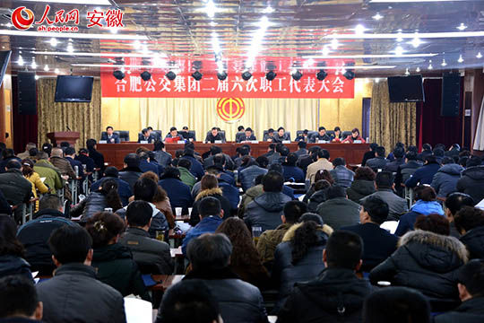
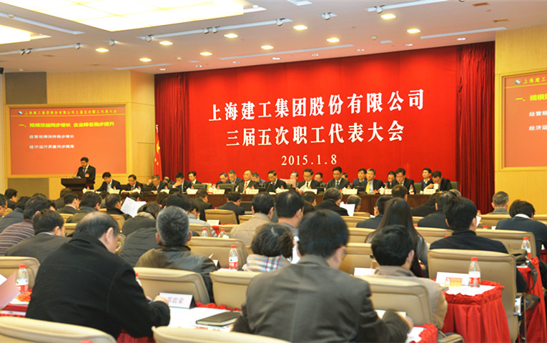
第页

Slide 18
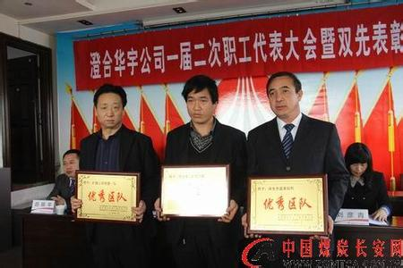
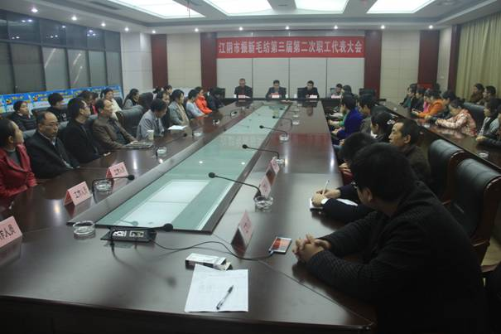
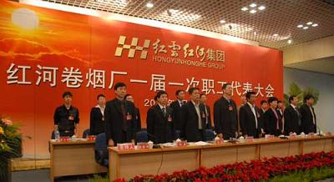
第页

Slide 19
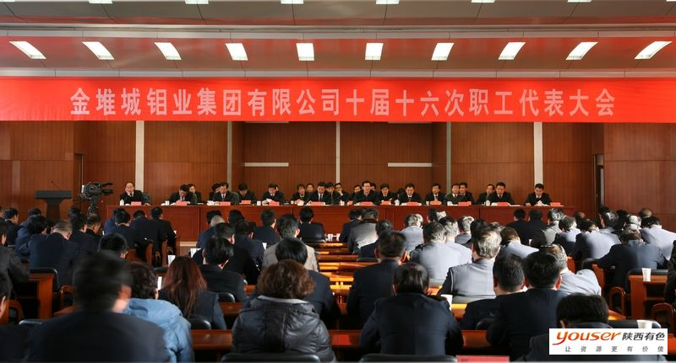
第页

Slide 20
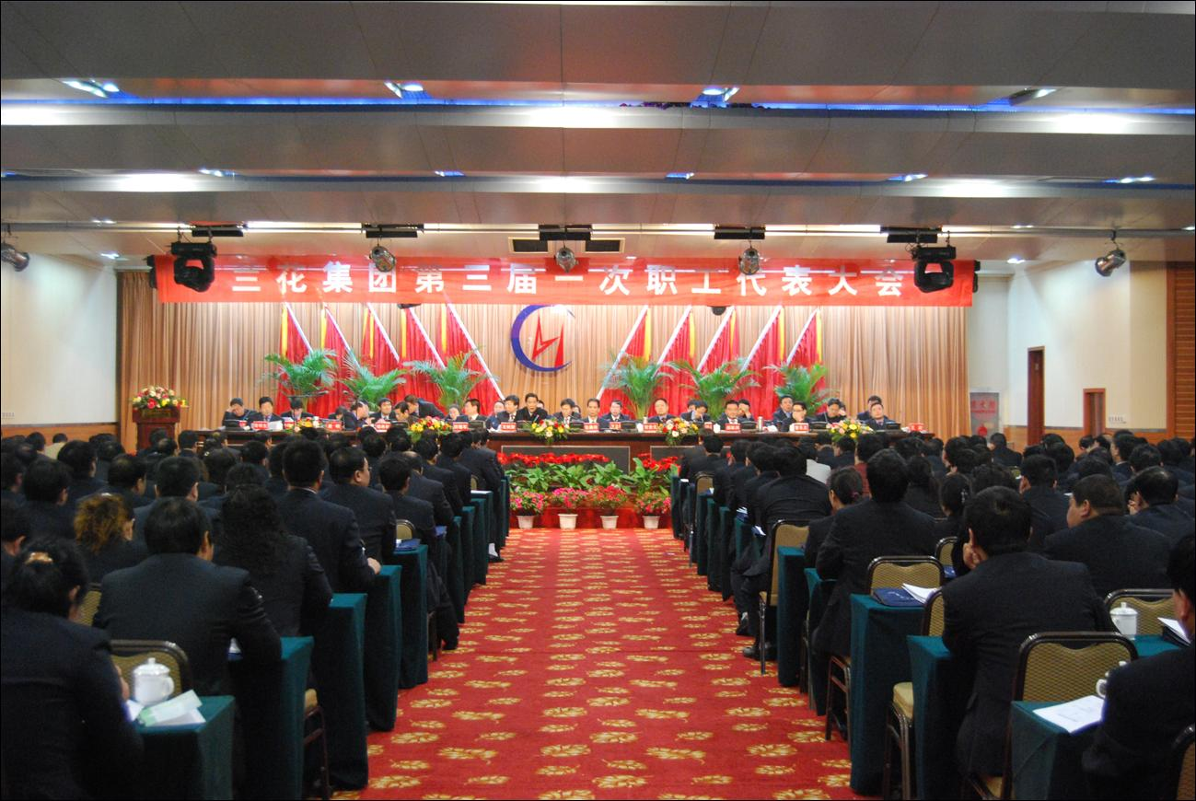
第页

Slide 21
提示：
1.在设计整个筹备工作中，要细致严密
明确各项工作具体的责任部门、责任人、实施人、完成时间和质量要求。
2.防止单打独斗
工会是职代会的工作机构，承担筹备和日常工作理所应当。但职代会是企事业的单位的职代会，不是工会的职代会。要在党组织的领导和行政的支持下，借助和动员各方力量。
3.在工作中倡导互助精神
工作过程中情况千变万化，对筹备过程中的各项工作，要互相通气，互相帮助，把出现的问题解决在萌芽状态，保证整体工作顺利进行。
第页

Slide 22
大会筹备阶段流程
提出方案，报请审批
发出筹备通知
行政方面起草各项报告，起草集体合同等会议文件
成立筹备工作机构
选举代表组成代表团
广泛征集提案起草情况报告
起草有关会议文件
向上级汇报筹备情况发出会议通知
第页

Slide 23
提出方案，报请审批
方案包括会议的指导思想、议题、时间安排与大致日程、代表及组织机构的选举（补选）、提案的征集、集体合同的准备等。
《企业民主管理规定》总工发〔2012〕12号
企业党组织应当加强对民主管理工作的领导和支持
上级工会应当指导和帮助企业工会和职工依法开展企业民主管理活动，对企业实行民主管理的情况进行监督。
重点是管内容（没有党组织的，行政也可以）争取经费支持。
上报
同级党委
上级工会
重点是管程序。程序的合法性和合理性。
第页

Slide 24
发出筹备通知
成立筹备工作机构
再者可以衔接或者同时进行。通知的内容基本上是方案上的内容，发出通知的同时，成立筹备领导小组机构。
选举代表，起草大会各项报告、方案
职工代表选举、代表资格审查、分选举单位组成代表团、推选团长。
工会及提案审理委员会（换届时由筹备委员会）组织职工代表广泛征集提案，进行分类整理。
行政方面起草和准备提交大会的行政工作报告、提案处理落实情况的报告、集体合同履行情况的报告等各项报告、方案、拟提请大会通过的有关文件等。
第页

Slide 25
准备会议有关文件
工会会同有关方面协商提出组织机构选举（补选）的预案。
起草会议决议草案、大会表决办法，做好大会表决事项的有关准备工作。
收集整理职工代表的意见，了解掌握职工生活福利事项的有关数据，同行政有关部门协商，起草集体合同等。
积极做好有关签订集体合同前的平等协商，提交职工代表大会的主要文件，提前请各代表团组织职工代表预审。
向上级汇报筹备情况发出会议通知
会议准备工作就绪，应该及时向党组织汇报、向上级工会报告。如上级没有新的要求，应及时下发召开职工（代表）大会的通知。
第页

Slide 26
提示：
协商沟通
提出方案前，工会领导要多与党政领导沟通，在主要内容、时间安排等重大事项上取得一致意见。方案尽可能详细，以便领导有针对性地提出意见
周密严谨
会议开得成功与否，筹备工作至关重要。各项工作尽可能细密，杜绝粗枝大叶、马马虎虎、得过且过的思想和作风。要制定详细的日程安排。会议日程是会议的提纲，是会议遵循的准则。要对每一个细则考虑得周全一些。日程的核心问题应该经过主要领导同意，日程应该由筹委会和相关部门共同研究，由筹委会通过。
有理有据
各项方案、办法和各建议人选的提出，应尽可能有理有据，结合实际，考虑各方面的因素。
第页

Slide 27
充分准备
各项工作尽可能详细，包括各个会议主持词的准备，表决时表决票的分装与会场座位的无缝对接（根据会场的区域划分每排的座位，事先分片装好选票，前言座位尽量坐满，这样才能使大会计算和复核到会人数、发放选票快捷准确），投票表决的备用票的准备，票箱的准备，各项工作的衔接等。可以制度阶段性工作目标，作为工作计划书的补充，和各有关部门有共同的约定。可以制定预备会议和正式会议期间的每日工作提示，事先充分考虑，防止工作漏洞。
筹备会议
一般为发出开会通知的同时，召开一次安排部署工作，筹备期间请各筹备组汇报阶段性目标的实现情况，检查各项工作落实进度，会前全面检查各项筹备工作落实情况。筹委会及时发现和解决筹备工作中存在的问题。
第页

Slide 28
职工代表选举
制定选举方案
推荐职工代表候选人
选举职工代表
进行代表资格审查
第页

Slide 29
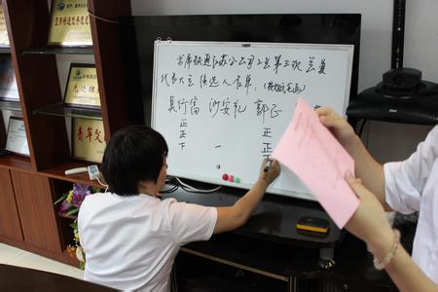
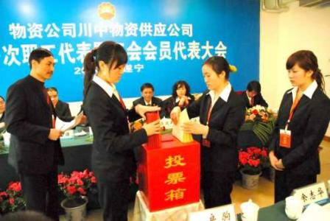
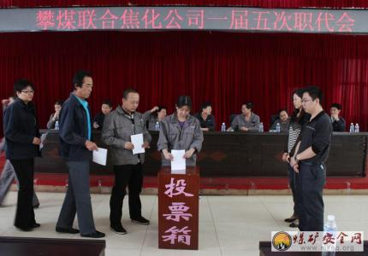
第页

Slide 30
制定选举方案
选举方案应包括代表的分配意见、选举产生办法等。其中分配意见中应包括单位（部门、区域）代表数、代表的成分安排（一线员工、管理和技术人员、性别、民族等多种因素）、有关领导的参与区域选举的安排等。分配方案是能否搞好选举的基础和前提。
第页

Slide 31
职工代表的人数、比例
《湖南省职工代表大会条例》规定职工代表比例及构成为：
职工 人数 | 100人 以下 | 100- 200人 | 200- 1000人 | 1000人 以上 | 职工代表中一线职工的比例应当不低于百分之五十，中层以上管理人员一般不超过百分之二十。职工代表大会中女代表的比例应当与女职工比例相适应。
职工代表比例 | 不少于20人 | 不少于30人 | 10%-20% 不少于40人 | 5%-10% 不超过500人
中层以上管理人员：突出的是在管理岗位人员。
第页

Slide 32
职工代表名额分配表
部门 （单位） | 代表 类别 代表数 | 代表分类 |  |  | 其中
 |  | 一线生 产人员 | 技术和 管理人员 | 领导干 部代表 | 青年职工、女职工、少数民族代表
第页

Slide 33
选举职工代表
这是关键环节。要严格按照选举办法，坚持公开、公开、公正的原则，既要体现民主，又要把握原则、坚持“自下而上”和“全员参与”的做法，确保程序公正。
选举应当有选举单位三分之二以上职工参加方为有效。职工代表候选人获得选举单位全体职工过半数赞成票方可当选。
职工代表资格审查
职工代表资格审查委员会（小组）对代表资格进行审查，主要审查选出的职工代表是否符合条件，选举过程是否严格按照职工代表的选举程序进行等。并作出代表资格审查报告，并提请代表团长联席会议讨论通过。大会预备会议审议通过代表资格审查委员会（小组）所作的代表资格审查报告，并制作代表名册。
第页

Slide 34
注意事项：
充分尊重职工民主选举和民主管理权利
随着基层民主政治建设的发展，人们物质生活水平的提高，对精神生活的追求、对基层民主政治生活参与的愿望、对政治与生活的诉求会越来越强烈，对自己的民主权利、对是否得应有的尊重会变得越来越敏感。有的员工可能不去参与，但对自己的知情权相当看顾重，不能不告知，不能不知道。我们应引起重足够视。
注意各方面的平衡
平衡是各方面健康发展的重要因素，也是社会和谐的基石。落实好规定的职工代表构成比例规定，防止领导干部过多特别是行政领导干部过多和主席团中领导干部过多的问题。
第页

Slide 35
关注双重身份及多重身份人员的问题
如有的职工既是行政领导，又有工程师的职称；有的同时是一线职工、青年、女职工、少数民族。后者的问题不大，有些统计是互相独立的。应该规定或约定的是，既是企业领导又有技术职称的，应该以领导的身份进行统计。
选区的划分
选区的划分可以以子公司（分公司、分厂、车间、科室、班组、工段）为单位进行，也可以以职工人数为基础，把规模小、人数少的单位（部门）合并在一起进行
第页

Slide 36
职工代表的撤换、补选、增补流程
提出撤换、补选、增补职工代表的原因和建议
基层工会进行核实、答复
召开职工（代表）大会进行民主选举
报上级工会审查批复后，向选区职工公示
第页

Slide 37
选举单位提出建议方案
职工代表的撤换、补选和增补，选举单位要按照有关规定、结合实际提出具体的建议意见。职工代表因调离选举单位、退休、长病等原因不能履行代表职责时，可以进行补选。增补一般发生在新建立、新增加的部门，增补必须有充分的理由。
撤换职工代表情况
职工代表因违法乱纪被依法剥夺政治权利或被企业开除的；
无故不参加职代会活动，严重失职的；
因停薪留职、长期病假或事假、脱产学习等情况，不能参加职代会各项活动。
因其他原因不能履行代表义务，失去选举单位职工信任的。
罢免职工代表，应当由原选举单位五分之一以上的职工提出，经原选举单位全体职工无记名投票过半数赞成票通过。
第页

Slide 38
基层工会进行核实答复
对选举单位提出的建议方案，基层工会要认真核实。对涉及多个部门的补选、增补事项，一般基层工会要统筹考虑，综合平衡。对撤换的问题，要高度重视，注意维护职工合法权益。基层工会对选举单位提出的建议进行核实后，予以答复。
第页

Slide 39
进行民主选举
要按规定的民主程序，按原选举方式（召开职工大会、职工代表大会、职工代表会议、代表团组长联席会议）进行。不论采用何种形式，都要执行“充分发扬民主，贯彻少数服从多数”的原则，防止走过场。
第页

Slide 40
上报与公示
按规定形式选举后，要按照规定的程序上报基层工会，经基层工会审查批复后，向选区职工公示。若是上级的职工代表，则要向上级工会报告。
第页

Slide 41
注意事项：
补选要按原结构进行
防止挪作他用。有些单位一线职工代表出缺，补选的代表却成了单位的领导，或者管理人员、中层领导，而一线职工代表越来越少。
高度重视职工代表
撤换职工代表是一项很严肃认真的事，没有十分充足的理由，撤换职工代表应严格按规定、按程序进行，防止出现问题。
第页

Slide 42
职工代表提案征集与处理
发出召开职代会通知，发放提案表
职工代表围绕职代会议题广泛调研，形成提案
各选区或代表团收集提案，进行预审
提案委员会登记、汇总提案、初步审理
审理立案，提交行政部门进行处理和答复
行政处理落实提案，职代会组织检查处理情况
第页

Slide 43
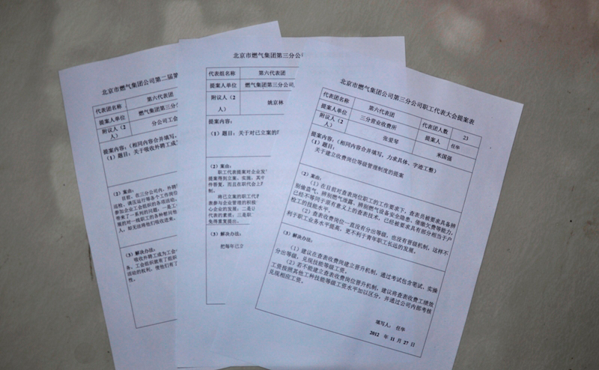
第页

Slide 44
提案的定义:提请职工代表大会讨论、决定、处理的方案和建议
提案的内容:主要涉及企业生产经营管理、企业改革、内部分配、规章制度、劳动保护和生活福利等方面问题。
提案的形式:采用书面形式。包括:提案的理由、依据、具体要求和解决办法。并由提案人和附议人署名。
第页

Slide 45
提案与一般性意见、建议的主要区别
提案是关系本单位生产经营和管理以及职工切身利益的重要问题，不是解决个别人的一般具体问题，或对某领导人员个人的批评意见；提案应有一定的规范性，包括案由、理由、整改办法或措施、提案人等内容；提案处理应按一定民主程序进行，一般都需要职工代表大会立案讨论。
第页

Slide 46
发出通知，发放提案表
在发出召开职代会通知的同时，下发提案表，安排部署提案征集工作。提案可以是一个人提出，也可以是多人提出，或者以代表组的名义提出。一人提出时，至少要有两附议。
第页

Slide 47
广泛调研，形成提案
为了保证提案的质量，应要求职工代表围绕职工（代表）大会进行必要的调研，没有充分的调查研究，确切的数据、事实和理由，对问题深入的分析和有价值的建议，一个好的提案是很难形成的。一个好的提案应该有事实、有依据、有数据、有分析，提案具有针对性、政策性、可行性和严肃性。
第页

Slide 48
收集提案，进行预审
各选区和代表团负责收集提案征集表，根据立案的原则和有关规定，建议提案人将不规范的提案进一步整理，对不典型、不符合要求的提案与提案人商量的酌情处理，并将提案整理后统一送交提案审理委员会。
第页

Slide 49
哪些提案属于不合格提案？
一是明显不符合提案条件的，比如没有附议人，提案人和附议人非职工代表者，非职工代表亲自签名者等；
二是不属于本单位和本届职代会职权范围内的问题；
三是没有经过充分的调查、考证，案不符实的提案；
四是不符合国家和政府的方针、政策、法律、法规的提案；
五是不符合技术规范、缺乏可操作性的提案；
六是涉及职工对自身或他人个别的具体问题；
七是前段时间领导或职能部门已经明确答复待办的事宜。
第页

Slide 50
登记汇总，初步审理
提案审理委员会审理提案要依据提案征集处理办法进行。提案委员会的分析研究的初步情况要向职代会报告。之后再进行初步审理。对于那些不是本单位能解决的问题，或者暂时解决不了的问题，一般情况下应作为建议处理。
第页

Slide 51
立案审理，提交行政
本着合理、切实可行的原则，符合条件的提案即可立案，不符合条件的退还提案人，并附加解释说明。并立案后的提案提交行政部门进行处理和答复。
处理落实，组织检查
一般情况下，应该由行政领导召开专门会议逐条研究处理措施，确定相关责任部门。工会或者提案审理委员会处理落实情况，并向下届职工（代表）大会报告。
第页

Slide 52
把握好以下环节：
1、相关部门要重视提案的答复处理工作，把该项工作列入本部门的议事日程。 2、要理解职工代表和职工群众对提案的殷切期望，给提案人一个负责任的答复。 3、答复提案时用词要准确，比如采用“已列入计划”“××月实施”等；要做到每案必答，不能简单了事，避免使用含义比较笼统的用词，比如“见××号提案”“去年已答复过”“同意领导意见”“如领导所述”“按领导指示办”等，应该在行政主管领导的批示下，予以进一步说明和具体解答。 4、效率至上，凡有条件解决的就要及时解决落实，不能拖延。
第页

Slide 53
注意事项：
对提案高度重视
提案是职工代表参与企业管理的一种手段和渠道，提出提案是职工代表的权利。处理提案是行政领导的责任，也是尊重职工代表民主管理权利的具体体现。西方国家的优秀企业非常重视员工提案和合理化建议工作，并以此作为改进管理、集中员工智慧、激发职工潜能，促进企业和谐发展的有效措施。
第页

Slide 54
角色定位要准确
处理提案是行政的职责，行政也有资源和渠道。工会的任务和职责是审理立案以及对处理落实情况的监督检查。工会领导人或者部门负责人担任提案审理委员会成员或者主任，承担处理提案的责任，是不合适的。
做好相关协调工作
提醒行政有关方面，不管是提案还是建议，承办部门都应该认真地答复处理。特别是对于职工提出的案由不充分、有出入、站的角度不甚正确或者暂时解决不了的问题，应该耐心解释。
第页

Slide 55
职工（代表）大会专门委员会
《企业民主管理规定》第十一条 职工代表大会根据需要,可以设立若干专门委员会（小组），负责办理职工代表大会交办的事项。专门委员会（小组）成员人选必须经职工代表大会审议通过。
职工代表大会是否设立专门委员会或者专门小组完全是根据企业的实际情况和需要。一是有条件并需要的可设立专门委员会，没有条件或不需要设专门委员会的可以设专门小组或者不高专门机构；二是设几个、设什么专门机构也由企业职工代表大会根据需要和实际情况自主确定。
第页

Slide 56
职工代表大会设立的专门机构是为职工代表大会行使各项职权服务的，专门机构隶属于职工代表大会领导，对职工代表大会负责，其日常活动由企业工会委员会负责组织。
专门小组的主要工作职责是：
审议提交职工代表大会的有关议案；
在职工代表大会闭会期间，根据职工代表大会的授权，审定属本专门小组分工范围内需要临时决定的问题，并向职工代表大会报告予以确认。
检查、督促有关部门贯彻执行职工代表大会决议和职工提案的处理；
办理职工代表大会交办的其他事项。
第页

Slide 57
职工（代表）大会专门委员会产生
提出专门委员会（小组）人员的组成方案
一般企业的职代会可设提案审理委员会、重要规章制度委员会、生活福利委员会、劳动争议调解委员会等。国有企业的职代会专门委员会一般有提案审理委员会、生活福利委员会、安全生产委员会、评议监督企业领导人员委员会等。也可根据本单位的情况自行决定委员会的设置。
工会与行政有关方面协商后，提出建议人选
因专门委员会是职代会的组织机构，也因其活动可能会占用一定生产工作时间，所以选择其委员候选人应该征求有关领导和有关部门负责人的意见，以取得支持和帮助，也是对有关部门领导应有的尊重。
提交预备表决会议通过
将征求意见后的候选人名单，在代表团会上进一步征求意见后，提交预备会议上审议通过。
第页

Slide 58
注意事项：
注重专门委员会的整体结构
委员应从各方面有专长的人员中挑选，应考虑在各代表团的分布、地域的分布、在有关部门的分布等多重因素，使委员会成为有战斗力、和谐融洽的集体。如评议监督企业领导人员委员会除了职工代表外，要有人力资源管理部门的人员，纪检方面的人员。
第页

Slide 59
防止非职工代表担任专门委员会主任
专门委员会可以聘请少量非职工代表的专业人员，这些人员要经过职代会选举。委员会主任一般由行政部门负责人担任，但非职工代表不能担任委员会主任。因为专门委员会是职代会的组织机构，由非职工代表担任委员会负责人不合适。因此，在考虑专门委员会负责人时，就从职工代表中挑选。
第页

Slide 60
参加劳动争议调解委员会职工代表
中华人民共和国劳动争议调解仲裁法
（2007年12月29日第十届全国人民代表大会常务委员会第三十一次会议通过）
第十条 发生劳动争议，当事人可以到下列调解组织申请调解：
（一）企业劳动争议调解委员会；
（二）依法设立的基层人民调解组织；
（三）在乡镇、街道设立的具有劳动争议调解职能的组织。
企业劳动争议调解委员会由职工代表和企业代表组成。职工代表由工会成员担任或者由全体职工推举产生，企业代表由企业负责人指定。企业劳动争议调解委员会主任由工会成员或者双方推举的人员担任。
第十一条 劳动争议调解组织的调解员应当由公道正派、联系群众、热心调解工作，并具有一定法律知识、政策水平和文化水平的成年公民担任。
第页

Slide 61
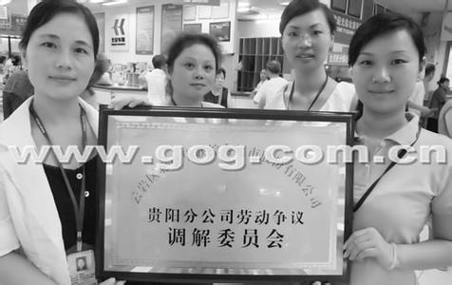
第页

Slide 62
参加劳动争议调解委员会职工代表产生
按照确定的名额和条件，在职工代表中推荐建议人选。
1993年《企业劳动争议调解委员会实施办法》规定企业争议调解委员会由工会代表、企业行政和职工代表三方面人员组成。2007年《中华人民共和国劳动争议调解法》规定企业劳动争议调解委员会由职工代表和企业代表组成。职工代表由工会成员担任或者全体职工推举产生，企业代表由企业负责人指定。一般来讲，职工代表由工会干部和职工代表担任比较合适。若单位对这方面作出了明文规定，则应根据此规定，推荐参加劳动争议调解委员会的职工代表。
协商确定候选人建议名单
因专门委员会是职代会的组织机构，也因其活动可能会占用一定生产工作时间，所以选择其委员候选人应该征求有关领导和有关部门负责人的意见，以取得支持和帮助，也是对有关部门领导应有的尊重。
职代会预备会表决通过
将征求意见后的候选人名单，在代表团会上进一步征求意见后，提交预备会议上审议通过。
第页

Slide 63
注意事项：
工会按《中华人民共和国劳动争议调解法》的规定提出建议方案
按照法律规定，提出建议方案，向党政汇报并确定职代会推选职工代表的方案
劳动争议调解委员会中职工代表人数的要求
劳动争议调解委员会委员中职工代表的人数不得少于劳动争议调解委员会委员数的三分之二，女职工人数较多的企业，调解委员会的委员中应当有女职工代表。
第页

Slide 64
职工（代表）大会预备会议
代表团（组）长会议
代表团（组）会议
主席团第一次会议
预备会议
第页

Slide 65
代表团（组）长会议
召开代表团（组）长会议，介绍与通报会议准备工作及有关情况
代表团（组）会议
《企业民主管理规定》第十二条 职工代表按照基层选举单位组成代表团（组），并推选团（组）长。
召开代表团会议，通报筹备工作情况、预备会议及大会的议题、日程安排，对组织机构及人选建议名单事先进行审议，及时收集各代表团反馈的意见，对共性的倾向性意见，及时向领导进行汇报，采取有效措施，必要时对有关事项进行调整。
第页

Slide 66
预备会议
预备会议是整个职工（代表）大会的前奏与序曲，预备会议若顺利完成各项任务，预示着整个会议的成功。规范的预备会议有完备的内容与流程。有的单位职代会很短，有的只有半天时间，预备会议只通过议题、主席团名单（补选名单）等。
第页

Slide 67
《企业民主管理规定》第十九条 职工代表大会可以设主席团主持会议。主席团成员由企业工会与职工代表大会各团（组）协商提出候选人名单，经职工代表大会预备会议表决通过。其中，工人、技术人员、管理人员不少于百分之五十。
《企业民主管理规定》采取了灵活的要求，即可以设立主席团也可以不设立主席团，由企业根据实际情况定。规模较小、职工代表人数少，可以不设主席团。没有设立主席团的，应当由职工代表大会的工作机构与企业协商，在职工代表中推举职工代表大会的会议主持人，负责主持职工代表大会会议。企业工会的主要负责人应当是最适宜的人选。
第页

Slide 68
《湖南省职工代表大会条例》
第二十三条 职工代表大会由主席团主持会议。主席团成员从职工代表中选举产生。职工代表不足二百人的，主席团成员为职工代表人数的百分之十左右，但不少于五人；职工代表二百人以上的，主席团成员为职工代表人数的百分之八左右。主席团成员人数一般应为单数，其中中层以上管理人员不得超过半数。
第页

Slide 69
主席团产生程序
1.单位工会根据《条例》规定，结合本单位实际，同党政领导协商后，提出大会主席团的人数、构成比例等具体方案；
2.召开职工代表团（组）长会议，提出并协商、确定大会主席团候选人名单；
3.将大会主席团候选人名单印发到各代表团（组）征求意见；
4.综合各代表团（组）的意见，形成正式候选人提交职代会预备会议表决通过，表决一般采取举手的方式。
第页

Slide 70
主席团的主要职责
1.主持召开职工代表大会，领导大会期间的各项活动，处理大会期间发生的问题
2.听取和综合各代表团组对各项议题审议的意见，审议通过大会议程
3.组织各代表团组审议列入大会议程的议案
4.决定各代表团和代表在会议期间提出的罢免案、质询案的审议程序
5.研究大会议题中需要通过和决定的事项，草拟大会决议
6.主持选举
7.处理大会期间发生的其他问题
第页

Slide 71
预备会议的内容
1.筹备工作报告
2.通过大会议题、专门委员会成员、参加劳动争议调解委员会、董事、监事职工代表名单
3.通过主席团成员名单
4.通过各专门委员会成员名单
5.通过参加劳动争议调解委员会职工代表名单
6.通过表决办法、计票人名单
第页

Slide 72
主席团第一次会议
主席团第一次会议一般没有太多的任务，主要是通过执行主席分工名单，安排执行主席。为做好这项工作，应该提出具体的建议方案，方案中执行主席的成份应该大致相当，防止一部分领导干部多，一部分一线职工多。这个会议应该按日程表规定的主持人主持，也可以由预备会议的主持人主持。
第页

Slide 73
注意事项：
主席团的选举与补选
主席团的选举和补选，涉及各个方面的平衡，是一个主要问题，是代表团、单位领导比较重视的问题。特别是主席团人数有限，代表团数量多，领导干部数量多的情况下。主席团的选举在预备会上进行，但大量的工作在会前。会前提出的方案要尽可能地公正公平，要征求各方面的意见，特别是主要领导的意见。要防止领导干部超过半数的情况，防止将领导人员以技术人员身份出现在职代会主席团中。
会议表决方式
预备会议有关选举的表决一般采取举手的方式表决和通过有关事项。
第页

Slide 74
职工（代表）大会正式会议
大会
开幕式
分团组对会议报告议案进行审议
主席团第二次会议
大会
开幕式
主席团第三次会议
继续分团组讨论
第页

Slide 75
大会开幕式
1.唱《国歌》；
2.行政负责人作行政工作报告；
3.作上一期限集体合同履行情况报告；
4.作上年度职工福利费使用情况和本年度职工福利费计划安排的报告；
5.作上届次提案处理落实情况报告；
6.......
也有的为了节省时间，会前一周左右将各报告下发至职工代表或者在局域网上公布，收集反馈的意见，会上只作有关问题的修改报告。
第页

Slide 76
分团组对会议报告议案进行审议
分团组讨论，审议行政工作报告等各项报告，讨论审议行政提交职代会审议的重要规章制度等文件，对领导人员进行评议和测评。
主席团第二次会议
主席团第二次会议主要是听取各代表团组讨论情况的汇报，布置有关决议的审议，尔后继续分团组讨论。
第页

Slide 77
分团组讨论
分团组讨论，对有关决议草案进行审议。
主席团第三次会议
听取决议草案审议情况的汇报，听取有关报告方案审议情况的报告。时间有限的，可将二次会议合并。专门委员会的活动可安排在此次会议之前。进行质询的职代会，可以在有关内容进行完毕后，进行对行政领导的质询活动。
第页

Slide 78
职代会评议领导人流程
制定评议方案，发出通知
被评议干部认真总结自己的工作，起草述职报告
在职工（代表）大会上，领导干部逐一作述职报告
职工代表对领导干部进行民主评议和测评，填写评议表
形成《评议领导干部情况报告》，向大会主席团报告评议情况
经主席团确认后，向大会报告评议领导干部情况
向上级人事主管部门和上级工会报送评议结果报告，被评议干部制定整改措施
第页

Slide 79
制定评议方案
评议方案应该包括该项工作的总体时间安排，企业领导人员述职报告的内容和述职事项、字数和时间的要求、述职的方式（一般是口头述职），报告是否提前由主要领导审阅等。关于述职的内容，除了报告一年中自己履行岗位职责的情况外，应该按照中纪委和上级党组织的要求，报告廉政建设的具体事项等情况。制定方案这个阶段，还应起草（修订）评议干部办法，让大家进一步有所遵循。
第页

Slide 80
被评议者准备述职报告
民主管理工作规范的单位，企业领导人员对述职报告是十分重视的。述职报告不宜过长，3000字足矣。简要报告当事人履行岗位职责的情况，按规定回答核心问题，不要空话套话。
第页

Slide 81
被评议者述职
述职一般口头进行。为表示对职工代表的尊重，提前将领导人员的述职报告印发给职工代表。对于只有半天时间的会议，行政工作报告提前印发，不再报告，会上主要是企业领导人员述职。述职时间一般为10分钟，正职可以稍长一些，但不能超过20分钟。
第页

Slide 82
职工代表测评和评议
发放民主评议表，由职工代表测评。
形成评议报告，向主席团汇报
评议企业领导人员委员会应及时形成评议情况报告，评议结果出来后，迅速向主席团汇报评议情况。
第页

Slide 83
向大会报告评议结果
评议结果向大会主席团汇报后，在职工代表大会上向全体代表汇报
向上级报送评议结果，制定整改措施
评议的结果特别是测评的结果，要及时向上级主管部门和上级工会进行汇报。要汇总整理好有关资料，妥善保管。要及时向评议人员反馈具体结果，进行整改，以便向下次职代会报告。
第页

Slide 84
注意事项：
真实情况的报告
要规范评议企业领导人员。有的单位职代会要么进行不了对企业领导人员的评议，要么只是象征性述职、象征性评议。评议的结果只是笼统地进行报告，不向职工代表报告具体数据。要相信和依靠职工群众，把真实情况告诉大家。
第页

Slide 85
强调客观公正
能否客观公正地对企业领导人员进行评议，既是对职代会组织者的考验，是对单位整个风气的检阅，也是对评议人职工代表自身素质的考验。实践证明，绝大多数单位绝大多数职代会的职工代表是能够客观公正评价企业领导人员的，许多敢于管理、认真负责的干部得到好评就是证明。为进一步做好这方面工作，可通过在培训职工代表时适当提醒等方式，引导职工代表客观公正地对被评议人进行评价，不要为一己之私利做出有损职工代表整体形象的事情。
第页

Slide 86
注重细节
评议企业领导人员是十分严肃认真的事情，评议的结果关系被评议者的前途命运。要注重有关统计工作的严肃性、科学性、保密性。评议企业领导人员委员会要坚持党性原则，未经核实的事情不能乱讲，事关重大的问题，按规定进行报告。
第页

Slide 87
职工（代表）大会质询
提出质询案
研究确定质询答复重点
大会质询
形成质询情况报告
第页

Slide 88
提出质询案
质询一般针对职工群众普遍关心的热点问题进行，如职工收入分配、职工的福利待遇等问题。质询可以对行政领导进行，也可以针对某个部门进行。质询前应该对大家关心关注的问题进行必要的调查了解，掌握情况，尔后征集质询安，明确质询的对象、时间和地点，并将征集的情况反馈给有关领导。
第页

Slide 89
研究确定质询答复要点
大会主席团研究确定质询答复的重点、时间和地点，并通报被质问领导或者质询部门。
研究确定质询答复要点
质询一般由党委书记主持，也可以由工会主席主持。事先可提出注意事项。职工代表应以大局为重，表现出应有的素质，行政领导应该相信职工代表的认识和觉悟。
第页

Slide 90
形成质询情况报告
质询结束后要对质询的情况进行总结，总结出经验，找出问题并分析原因，以便下次质询的进行。总结报告应向党组织汇报，向上级工会汇报。
第页

Slide 91
注意事项：
提请行政领导重视
按照企业民主管理规定，企业行政领导要接受职工代表的质询。在职代会上，职工代表对行政领导进行质询是职工代表的权利，是职工进行民主管理和民主监督的一种有效方式。行政领导接受职工代表的质询是国家法规规定应尽的责任。
第页

Slide 92
职工与行政双方态度要端正
职工代表在质询中要实事求是，坦诚相见，不能把质询变责难。企业行政要认真对待职工代表提出的意见，虚心接受批评，努力改进工作。
质询工作要循序渐进
要对职工代表提出必要的注意事项，以使质询规范有序进行。条件成熟的单位可逐步推行，条件暂不具备的不要急于进行。
第页

Slide 93
大会闭幕式
通过决议，无记名投票表决通过有关规定、办法，进行有关表彰事宜，党委领导讲话等。
1.作民主评议领导干部报告；
2.作关于大会文件修改情况的报告；
3.职工代表质询；
4.宣读大会各项决议（草案）；
5.无记名投票表决（计票，大会继续进行）；
6.宣读表彰决定并颁奖；
7.宣读计票结果；
8.签订《集体合同》《工资集体协议》等；
9.党委领导讲话；
10.大会闭幕。
第页

Slide 94
注意事项：
坚持规范的和谐
和谐的前提条件是存在的问题基本得以解决。团结的大会、胜利的大会的实质是职工了民主管理权利得以实现，职工的主人翁地位得以保障。在追求职代会形式完美的同时，应高度重视并切实推动职代会权利的体现和落实，关注新形势下职工对政治生活、精神生活的追求和参与企业管理的愿望。
第页

Slide 95
关注职代会对重要规章制度的审议
在有些地方，职代会的内容越来越多，审议的事项越来越多，程序越来越规范，但核心的问题，如有关职工收入分配的规章制度没有出现在职代会上，而是在平常的联席会上通过。对这种情况应该给予高度重视，防止职代会的花架子，回归到本质上来，落实对重大决策的审议建议权，对涉及职工切身利益的重要事项和重要规章制度的审议通过权，对企业领导人员的评议监督权。
第页

Slide 96
注重细节，开好会议
会前周密安排，缜密思考，关注每一个细节。会中头脑清醒，忙而不乱。会中在坚持各小组责任制、认真负责进行工作的同时，强调首问负责制。出了问题，发现问题，马上解决，立即处理，然后再说责任的问题，分析问题，进行修改。会后进行分析，总结经验，查出需要改进的地方，以便进一步提升会议水平。
第页

Slide 97
职工（代表）大会无记名投票表决
通过表决办法
监计票人开始工作
复核到会正式代表人数
检查票箱并加封
领取表决票
当众开户票箱宣布是否有效
投票
填写表决票
清点剩余表决票
向到会正式代表发放表决票
监计票人封票签字
暂时休会进行计票
向会议主持机构报告计票结果向会议报告表决结果
第页

Slide 98
通过表决办法、监票人名单
投票表决的第一项工作是大会通过表决办法，通报总监票人、监票人、计票人名单。在此之前要与各代表团协商、推荐监票人、总监票人，请筹委会和有关领导研究确定。计票人一般在工作人员中指定。
监计票人开始工作
会议主持人宣布投票表决开始后，监计票人走上工作岗位，总监票人主持选举。监、计票人按事先分工进行工作。
第页

Slide 99
复核到会正式代表人数
这是简单的工作也是至关重要的一步，费一点时间不要紧，因为人数不准，会导致后面发选票及选举被动等低级错误。人数的清点可以采取倒计数的方式，只数区域内没有到的正式代表。
监票人检查票箱并加封
事前准备好票箱，还要准备好胶带或者锁、剪子、胶水、笔等。检查票箱并加封的过程要当场公开进行。
第页

Slide 100
领取表决票
总监票人到主持人处领取表决票，监票计票人清点表决票。为了使清点表决票的工作准确快捷，应事先根据会场的座位情况，计算出每个区域的座位，按区域封装表决票。
发放表决票
在发放表决票的过程，可以采用倒计数的方式，计算缺席人数。注意提醒代表在主持人发出填写通知后再填写，以免有的代表拿到票后就开始画票。
第页

Slide 101
清点剩余表决票
在询问与核实每位代表都有票后，当余下的表决票当众示意剪角作废。
填写表决票
表决票发放到代表手中后，要及时宣读填写注意事项，提醒代表不要画错，尔后开始填写表决票。
第页

Slide 102
投票
代表填写表决票后，主持人要及时介绍投票顺序与路线。投票顺序为：总监票人、监票人先行投票，主席台上主席团成员投票，代表投票。代表的投票一般由监计票人引导。投票路线一般是采用转大圈的方法，不碰头，一排接连一排，头尾相接。
清点表决票并宣布表决是否有效
投票结束后，监、计票人要抓紧时间打开票箱清点票数，和发出的票数相比，收回的表决票等于或少于发出的表决票时表决有效，多于则无效。
第页

Slide 103
休会、计票
代表休会，可安排现场休息。计票人计票、监票人监督计票。会前应该准备好计票的各种表格。计票一般可以采用倒计票的方式，只统计反对票和弃权票，采用画“正”字的方式。
封票签字
计票完毕，监票人要对表决进行清点、封袋、加封，总监票人、全体监票人要在密封的袋子了签字
第页

Slide 104
报告计票结果
总监票人向会议主持人报告计票结果。尔后，主持人向大会报告表决结果。
《湖南省职工代表大会条例》
第二十四条 职工代表大会应当有三分之二以上的职工代表出席，方可召开。职工代表大会的选举、表决事项，获得本单位全体职工代表过半数赞成票方可通过。
选举和通过涉及职工切身利益的重大事项时，应当采用无记名投票方式进行表决。
第页

Slide 105
注意事项：
充分认识无记名表决的作用
对一些重大事项进行无记名投票表决，是职工代表大会制度走向规范的体现，是民主管理发展的必然产物，能够充分发扬民主，使职工代表能够进一步行使民主管理权利。
强调分工负责制
各项工作事先落实到人，防止重要的事情人人负责又无人负责的情况和关键时候出问题。
强调分工负责制
要至少备用一套选票，以便特殊情况下使用。
第页

Slide 106
职工代表述职
发出通知
职工代表在选区述职
对职工代表进行评议和测评
汇总评议结果，向大会主席团报告
评选表彰
向上级工会报送评议和测评结果
向大会宣布评议和测评结果
第页

Slide 107
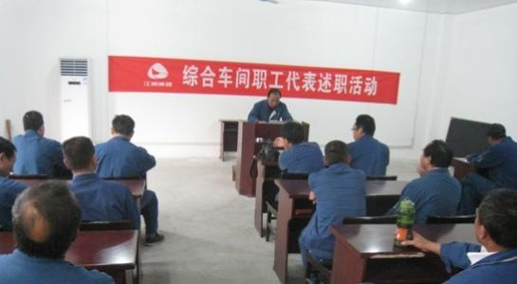
第页

Slide 108
发出通知
一般在职代会前发出职工代表述职通知，通过应包括述职的内容、时间、地点、参加人员等。基层单位职代会的职工代表一般在子公司（分公司、分厂、车间、科室）职代会（职工大会）上述职，即在自己的选区向职工述职。
第页

Slide 109
职工代表述职
职工代表一般在所在选区的职代会或者全体职工代表大会上进行述职。述职的内容主要是审议企业重大决策，重要规章制度等方面的情况，参加职工代表大会审议企业重大决策的情况，提出议案与建议的情况，参与工会或者职代会专门委员会等组织的对职代会决议的监督、集体合同履行及日常民主管理活动的情况。
第页

Slide 110
评议和测评
所在选区职工对职工代表参与民主管理、履行职工代表职责的情况，进行评议和测评。测评分为称职、基本称职、不称职三个档次，采用无记名投票方式进行。
向大会主席团报告评议结果并向大会宣布
对评议的情况进行汇总和分析，形成书面材料向大会主席团报告，之后向大会宣布评议和测评结果。
第页

Slide 111
向上级工会报告评议和测评结果
向上级报告评议和测评的有关情况，整理和保存评议的有关资料，特别是测评的资料，作为评选优秀职工代表的基本数据。
评选表彰
优秀职工代表由基层工会严格按照评选条件进行推荐，在本单位内公示5天无异议后，上报上级工会。
第页

Slide 112
注意事项：
高度认识职工代表述职的意义
职工代表向职工述职，接受评议和监督，对于职工代表自身素质和企业民主管理水平的提高，具有各有作用，对全体职工也有促进、激励和示范作用。
明确优秀职工代表的评选条件
优秀职工代表应具备“政治思想好、履行职责好、联系职工好、完成任务好”等条件。参加评选的必须是本届职工代表，优先考虑生产一线的职工代表。
第页

Slide 113
职工（代表）大会联席会议
发出开会通知
进行预审
收集整理意见
协商处理有关事项并形成纪要
提请下次职代会确认
第页

Slide 114
发出会议通知
职代会闭会期间，企业临时发生了涉及职代会职权需协商处理的重要问题，党政工领导研究沟通后，发出召开职代会代表团（组）长、专门委员会（小组）主任（组长）联席会议（职代会联席会议）的通知。非临时的需协商处理的重要问题，不在职代会联席会议审议之列。
第页

Slide 115
预审
提请联席会议协商处理的事项，一般应该提前一周发给参会人员审议，以便与会人员进行思考，进行必要的调研，广泛征求和听取职工群众的意见。
收集整理审议意见
工会应该及时收集会议成员对有关事项审议的意见，进行必要的整理，反馈给有关领导和相关部门，以便有关部门修订完善，也供领导掌握情况。
第页

Slide 116
联席会议审议并形成纪要
召开会议时，由提出议案的负责人介绍议案制定的依据、主要内容、目的和要求，然后进行认真讨论，各抒己见，在协商一致的基础上形成决议。
提请下次职代会确认
联席会议审议的事项需要提请下次职代会确认。若职代会闭会期召开了多次职代会联席会议，应将几镒的会议纪要进行归纳，形成综合的《关于*届*次职代会闭会期间联席会议协商处理重要问题的报告》，提请下次职代会审议确认。
第页

Slide 117
注意事项：
不能作决议
联席会议可以就议定的事项做出纪要，但不要作出决议。因为联席会议只是在职代会闭会期间就涉及职代会职权的重大事项进行协商处理，所议定的事项还要向职代会报告请职代会予以确认。既然是要由职代会确认，就存在职代会不认可的可能，职代会有可能推翻联席会议的意见。若联席会议就议定的事项形成了决议，既有违背法理的问题，也会形成逻辑上的错误。
第页

Slide 118
防止联席会议越权
《湖南省职工代表大会条例》规定：职工代表大会闭会期间，需要临时解决的重要事项，由工会委员会组织召开职工代表团（组）长、专门委员会或者专门小组负责人联席会议协商处理，并提请下一次职工代表大会确认。联席会议可以根据会议内容邀请企业党政负责人或其他有关人员参加。这一规定，本意是在解决原来常设主席团权力过大的问题，但现实中，一些地方出现了职代会联席会议越权的问题。因为会议人数少、中层领导和管理人员多，有些代表碍于情面不愿意发表意见，联席会议审议事项比职代会审议好通过，就将应提交职代会的提交联席会审议，回避或故意绕开职代会。
第页

Slide 119
发展和完善联席会议方式
企事业单位在实践过程中，可以制定本单位的职代会联席会议议事规则。针对联席会议人数少的问题，可以规定代表正副团（组）长、专门委员会（小组）正副主任（组长）参加，请部分一线职工代表参加等。为防止联席会议超越权限行事，规定职代会前后两个月，不得召开联席会议；涉及职代会职权的主要问题，如关于工资调整、资金分配等职工收入的问题，关于涉及职工利益的重要规章制度，必须经职代会审议而不能提交联席会议。
第页

Slide 120
“两会合一”
即：企业工会会员代表大会与职工代表大会合并召开。
第页

Slide 121
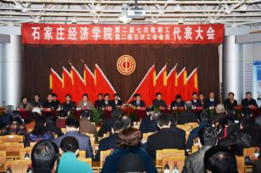
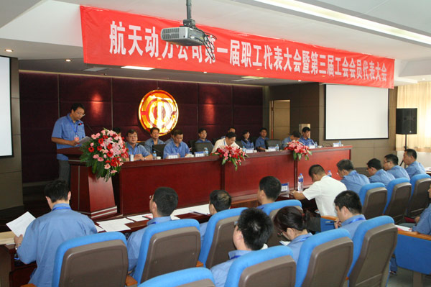
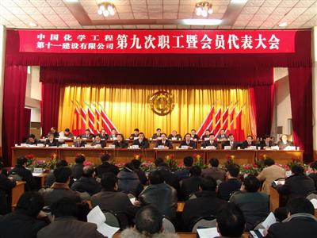
第页

Slide 122
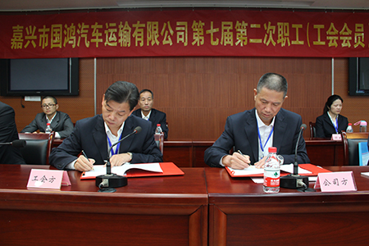
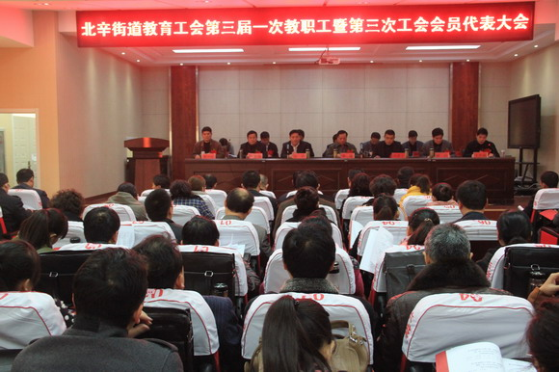
第页

Slide 123
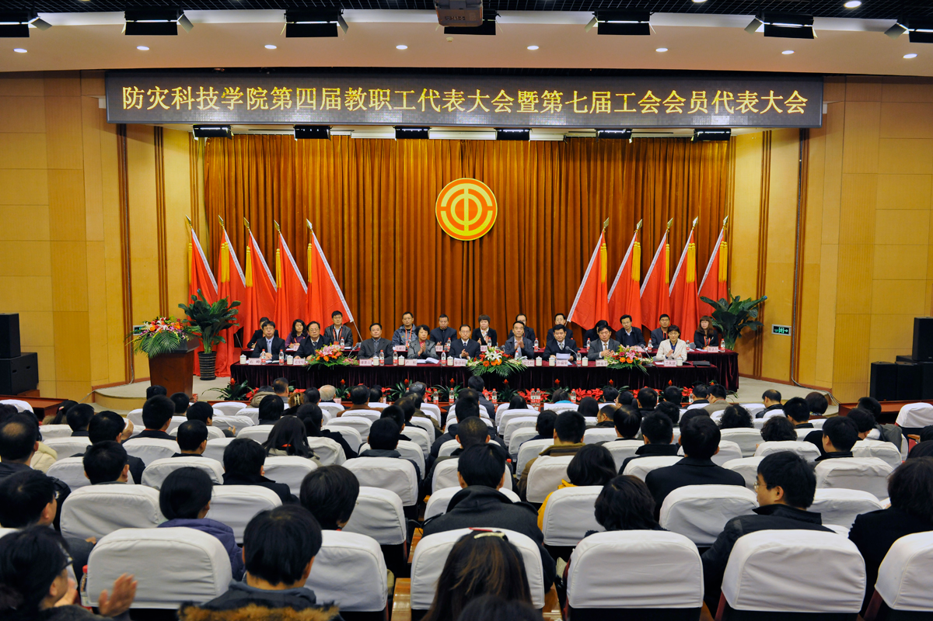
第页

Slide 124
法律依据：
《关于基层工会会员代表大会代表实行常任制的若干暂行规定》（1992年）第三十条规定“会员代表大会与职工代表大会，可以分别举行，也可以结合举行，按会议议程分段召开”。
第页

Slide 125
召开的具体办法
1、职工代表和工会会员代表同时选举产生。会员代表兼任职工代表。当行使工会代表大会职权时，是以会员代表的身份，当行使职工代表大会职权时，是以职工代表的身份。
2、职工代表大会与会员代表大会的团（组）共同组成。
3、职能相近的职工代表大会与工会会员代表大会各专门委员会或专门小组，合并承担两个委员会的工作。
4、职工代表大会与工会会员代表大会的主席团“一身二任”。
5、职工代表大会与会员代表大会的届期一致。
6、职工代表大会与会员代表大会在行使职权上要严格分开，不能混淆，职工代表大会的主要任务是审议企业领导的工作报告，行使职工代表大会的权利，会员代表大会的主要任务是审议企业工会主席的工作报告，行使工会会员代表大会的权利。
第页

Slide 126
“两会合一”会议标题
XX（企业名称）第x届x次职代会暨第x届第x次工会会员代表大会
XX（企业名称）第x届x次职代会暨第x届第x次工代会
XX（企业名称）第x届x次职代会暨工代会
1
XX（企业名称）
代表大会
第x届第x次职 工
第x届第x次工会会员
第页

Slide 127
“两会合一”召开的工作程序
1、建立职代会和选举工会会员代表。
已有职代会的不用再建，职工代表人数不足的，补选足额代表；代表构成比例不符合规定的，替换或补选合理。工会会员代表人数与职工代表人数一致，会员代表兼任职工代表。在选举两种代表时分别制作两种选票同时选举产生两种代表。
第页

Slide 128
2、会前工作
（1）成立“两会合一”筹备领导小组。
（2）提出会议日程及议程意见，并收集整理提案。
第页

Slide 129
3、召开正式会议
第一阶段：召开职工代表大会
1、由企业有关负责人做工作报告。（已在职工大会、年终总结会、团拜会上作了工作总结的可不再作）
2、职代会代表人数多的，各代表团（组）分组讨论大会的各项决议、草案，对需要大会选举的候选人进行酝酿，汇总讨论意见和酝酿结果向主席团报告。职代会代表人数少的直接在会议上酝酿讨论。
第页

Slide 130
3、依照职代会的职权审议或审查提交大会的各项提案。对大会的各项方案和决议、集体合同草案等进行审议或表决，形成决议（逐项进行）。
职工代表大会表决相关事项，必须按照少数服从多数的原则，经全体职工代表的过半数通过。对重要事项的表决，应当采用无记名投票的方式分项表决。
4、民主评议企业行政负责人。
第页

Slide 131
第二阶段：召开会员代表大会
1、由工会主席作工会工作报告。
2、讨论酝酿有关人事事项（与第一阶段讨论酝酿事项一并进行）。
3、选举。①工会委员如有出缺，按《中国工会章程》进行补选；②选举出席上级工会代表大会的代表。
4、民主评议企业工会和工会主席、副主席。
第页

Slide 132
“两会合一”召开要做到“四个必须”：
必须分别确定议题；
必须分段召开；
必须突出职工代表大会、会员代表大会各自的职责；
必须将涉及职工代表大会与会员大会的审查通过权、审议决定权和评议监督权范围内的问题分开进行，并采用无记名投票方式进行表决。
第页

Slide 133
谢谢

